Slide 1
Chủ đề 1
Chủ đề 1
ÔN TẬP VÀ BỔ SUNG
ÔN TẬP VÀ BỔ SUNG
Ôn tập các số đến 100 (Tiết 1)
Ôn tập các số đến 100 (Tiết 1)

Slide 2
01
01
Khởi động

Slide 3
non
Ong
tìm
mật

Slide 4
Luật chơi:
Luật chơi:
- Em hãy giúp những chú ong non tìm mật bằng cách trả lời đúng các câu hỏi. Mỗi câu hỏi sẽ được giấu trong các bông hoa, em hãy chọn bông hoa bất kỳ để trả lời nhé.
- Một câu hỏi gồm 4 đáp án, em hãy chọn đáp án đúng nhất để đem mật ngọt về cho những bạn ong đáng yêu nhé!

Slide 5
Trò chơi:
1
2
3
4
Notes:
Kích vào bông hoa để đến slide câu hỏi. Sau khi trả lời xong kích vào hình con ong gánh mật để quay lại silde câu hỏi. Kích vào hình con ong trên mỗi bông hoa để đưa mật về tổ và cây hoa biến mất.. Kích vào dấu mũi tên ở gốc cây để đến slide bài mới.

Slide 6
Tìm kết quả của phép tính sau:
54 + 12 = ?
B. 60
A. 66
D. 68
C. 32
Notes:
Kích vào hình con ong gánh mật để quay lại slide câu hỏi

Slide 7
Viết số gồm:
6 chục và 7 đơn vị
B. 76
A. 60
D. 70
C. 67

Slide 8
Viết số sau:
Năm mươi lăm
B. 50
A. 05
D. 55
C. 15

Slide 9
Số lớn nhất có hai chữ số là:
B. 99
A. 90
D. 10
C. 98

Slide 10
Chủ đề 1
Chủ đề 1
ÔN TẬP VÀ BỔ SUNG
ÔN TẬP VÀ BỔ SUNG
Ôn tập các số đến 100 (Tiết 1)
Ôn tập các số đến 100 (Tiết 1)

Slide 11
Bài 1:
Bài 1:
Hoàn thành bảng sau (theo mẫu):
 | Chục | Đơn vị | Viết số | Đọc số
3
4
34
Ba mươi tư
?
?
?
5
1
51
Năm mươi mốt
?
?
4
6
46
Bốn mươi sáu
?
?
?
?
5
5
55
Năm mươi lăm

Slide 12
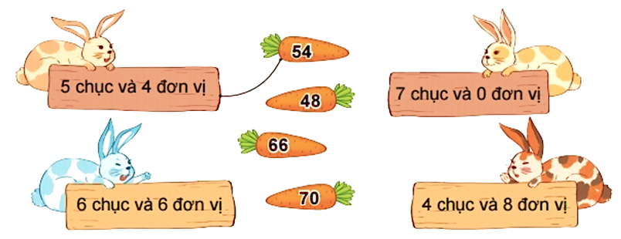
Tìm cà rốt cho thỏ
Bài 2 :
Trò chơi:
Tìm cà rốt cho thỏ
Bài 2 :

Slide 13
Tìm cà rốt cho thỏ
Bài 2 :
Trò chơi:
Tìm cà rốt cho thỏ
Bài 2 :
Chúng ta cùng đọc lại những số này nhé!
Chúng ta cùng đọc lại những số này nhé!

Slide 14
Bài 3 :
Hoàn thành bảng sau (theo mẫu):
Bài 3 :
Số gồm | Viết số | Đọc số
5 chục và 7 đơn vị
57
Năm mươi bảy
7 chục và 5 đơn vị
75
Bảy mươi lăm
?
6 chục và 4 đơn vị
64
?
?
Sáu mươi tư
? chục và ? đơn vị
91
Chín mươi mốt
?

Slide 15
Bài 4 :
Bài 4 :
a. Tìm những bông hoa ghi số lớn hơn 60
b. Tìm những bông hoa ghi số bé hơn 50
c. Tìm những bông hoa ghi số vừa lớn hơn 50 vừa bé hơn 60
58
49
50
29
51
69
89

Slide 16
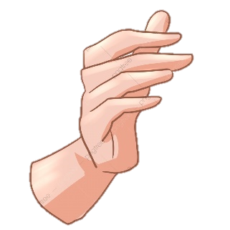
c. Tìm những bông hoa ghi số vừa lớn hơn 50 vừa bé hơn 60
Bài 4 :
a. Tìm những bông hoa ghi số lớn hơn 60
Bài 4 :
b. Tìm những bông hoa ghi số bé hơn 50
58
49
50
51
29
89
69

Slide 17
Từ các số 15, 64, 79 em hãy lập thành các phép tính thích hợp.
15 + 64 = 79
64 + 15 = 79
79 - 15 = 64
79 - 64 = 15

Slide 18
Vận dụng
Vận dụng

Slide 19
THANK!
THANK!

